Slide 1
“读写联动”课
姿
妈
千
态
话
妈
百
城阳区白沙湾学校 吴倩倩

Slide 3
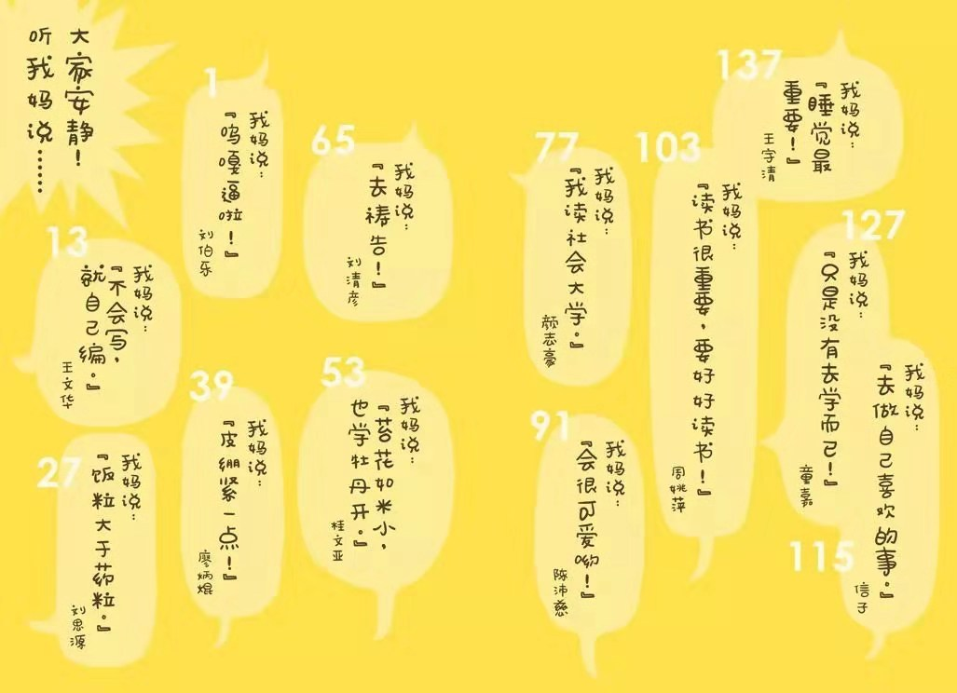

Slide 4
学习任务一：组长分工，交流合作，完成导学单。
A.“形象大使”：发现“我”眼中的妈妈形象，找出相应的词、句。
B.“事件侦查员”：通过跳读的方法，概括文章中让你感兴趣的事。
C.“写作爆破员”:寻找文章中精妙写法的“爆破点”，通过“爆破”，解密作家的写作秘诀。
课题 | “我”眼中的妈妈 | 我感兴趣的事 | “我”的写作密码
《不会写就自己编》
《皮绷紧一点》
《我读社会大学》

Slide 5
学习任务一
课题 | “我”眼中的妈妈 | 我感兴趣的事 | “我”的写作密码
《不会写就自己编》
《皮绷紧一点》
动作描写、语言描写
神态描写、心理描写
见不得孩子哭
日记随便写写
“慈母”
“挥藤条高手”
违背约定，
提屁股来见
动作描写、语言描写
神态描写
《我读社会大学》
“侠女”
帮助“可怜”男子
动作描写、语言描写
神态描写、心理描写
下面由我们小组向大家汇报。《 ** ** 》中作者眼中的妈妈形象是** ，首先请**同学汇报文中的我们感兴趣的事，再请**同学破解作者的写作密码，我们小组的汇报到此结束，欢迎下一个小组继续汇报。
返回

Slide 6
神态描写
那天回家，我垂头丧气地坐在我家饭桌旁，一边 ，一边 。
日记啊日记，谁知道日记要写什么?
写老师很凶?
写老师藤条很可怕?
我妈是宜兰人，她最见不得男孩子哭，一看我哭了， ，一掌 在我头上
我 :
我不可置信地 我妈。
我妈用一种意味深长的眼神 我。
磨墨
掉眼泪
心理描写
走过来
巴
“男子汉大豆腐，哭什么哭?”
“老师说要写日记，我又没有写过日记 …… ”
“憨囡仔，不会写就随便写写好了。”
“啊?”
擦擦眼泪
看着
看着
“妈，日记可以随便写写？”
“你们老师又不是你，她哪会知道你的日子过得怎么样?乖，听话，日记随便写写，写完快来帮我收拾鸡。
返回

Slide 7
灯光暗了，人群散了。此时的我オ从戏梦中惊醒：
就为了多看五分钟，竟然违背了和老妈的约定！
我犹如步向刑场的死囚，拖着沉重的脚步往家的方向走去。回到巷子口，老远地就看见老妈犹如一尊门神， 藤条 在门边。
老妈冷冷地问。
“…… ”我开不了口。
藤条已经从空中
持着
兀立
“现在是几点?”
“皮绷紧一点!＂
挥下。
返回

Slide 8
侠女阿母根本还没听男子把话说完，马上 到房里去，
她的钱包。
男子被侠女的霸气与爽快震撼住了，一脸的不置信，两眼发直。
男子的手 ，颤抖着 那些钞票。
就连他的嘴巴也吓得发抖了。
侠女被称赞是大菩萨，心里一阵飘飘然，简直快乐似神仙。她了解到助人为快乐之本的意义，她想起了社会大学有教。
男子开开心心地 热气腾腾地三千块，不停地 。侠女现在已经伸到九重天。
转身
掏出
“三千块不用找。”
“真的吗?”
微微颤抖
接过
事例2：生活清苦
“你是个大菩萨，谢谢你。”
事例1：潜心学画
“免客气啦!我读社会大学的，知道这些辛苦。
接过
鞠躬谢恩
动作
描写
返回

Slide 9
语言描写
如何刻画人物形象
动作描写
神态描写
心理描写
外貌描写

Slide 10
话
妈
妈
你的妈妈有什么不一样的呢？

Slide 11
学习任务二
请你根据妈妈的特点，学习作者的写作手法，写一个“我妈说”的镜头，用时六分钟。

Slide 12
推
荐
阅
读

Slide 13
突然，听见女妈大声嘶喊：
侠女老妈战斗力爆表，头发全部立正站好，以迅雷不及掩耳之速
楼下。
睡眼惺忪的我跟老爸，缓缓 阳台一窥究竟。
只见侠女老妈以极快的速度， 马路，根本不理会路上来往的车辆，到达对街，朝一名男子急速 。
我和老爸异口同声地大叫:
侠女老妈使出绝招无影手，男子根本反应不及。只见侠女倏地 男子的宝库 ---他的裤子口袋。
里面果然有钱!五千块。
我跟老爸异口同声:
侠女老妈收了三干块，对着男子说: 其他两干块
给他，便没有多说， 往家里头走。
男子被震住了，愣愕地站在那里 钞票。侠女老妈突然
:
“超级！超级！超级赛亚人!”
奔往
外貌描写
走到
冲过
奔去
事例2：生活清苦
“他死定了!”
伸入
事例1：潜心学画
“谢天谢地。”
“这是我的。”
丢还
转头
拿着
动作
描写
回头
“老娘是读社会大学的，你去打听下。”
返回

Slide 14
充满歉意地说
语言
描写
“噢，是你，很对不起，我不小心把你汽车的反光镜碰坏了。”
“没有关系，已经换上了。我打电话是向你表示感谢的。”
“不，是我要向你表示歉意。请把购货单据寄过来，好让我把钱寄给你。”
“不用了。你在无人知晓的情况下，主动给我留下字条，使我很感动！”
“不，这是应该的，这笔费用应由我来支付”
“不，人与人之间还有比金钱更重要的东西，你给我留下了诚实和信任，这比金钱更重要。我再一次谢谢你！”
心平气和地说
不容拒绝地说
万分感动地说
坚定地说
感慨万千地说
返回

Slide 15
《诚实与信任》
“我”深夜驱车回家，不小心撞碎路边小红车的反光镜
课文讲述了(起因）_________________________，主动（经过）________________，双方通过电话使得事情完美解决（结果），说明了 ______比金钱更重要的道理。
留下有自己信息的纸条
诚实和信任
《徐悲鸿励志学画》
徐悲鸿法国留学时，为回击外国学生的嘲笑
课文讲述了年轻画师(起因）_______________ ，励志（经过） ______，以（结果）________________ 的故事，赞扬了徐悲鸿________的可贵精神。
勤奋学画
优异的成绩为中国人争光
勤学苦练

